Slide 1

Proje Adı: Gelişmiş Donanım Özelliklerine Sahip RISC-V İşlemci Tasarımı
Proje Yürütücüsü: Dr. Erkan USLU
Basel Kelziye 20011906 Ahmet Akib GÜLTEKİN 20011068

Slide 2
RISC-V Komut seti nedir
Açık kaynaklı RISC mimarisinde bir komut seti.
32 genel amaçlı yazmaç bulundurur
RV32IM
Her komut 32 bitlik boyutunda

Slide 3
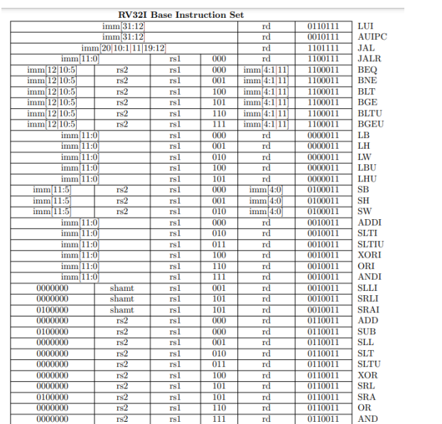

Slide 4
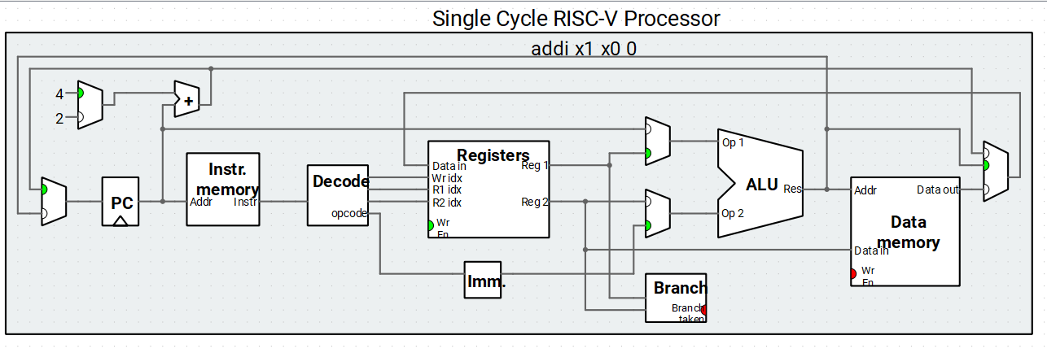
Tek vuruşluk işlemciler
Tek vuruşluk işlemcilerin kısıtları?

Slide 5
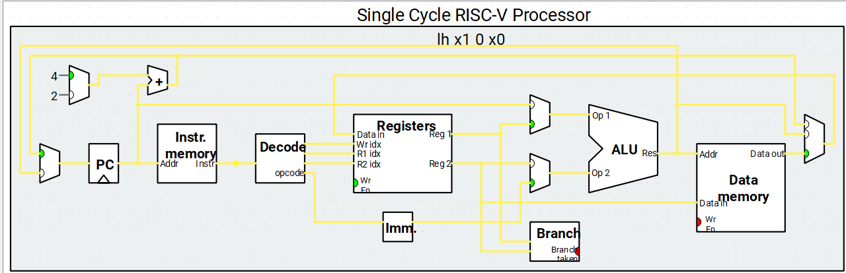
Saat vuruş sıklığı

Slide 6
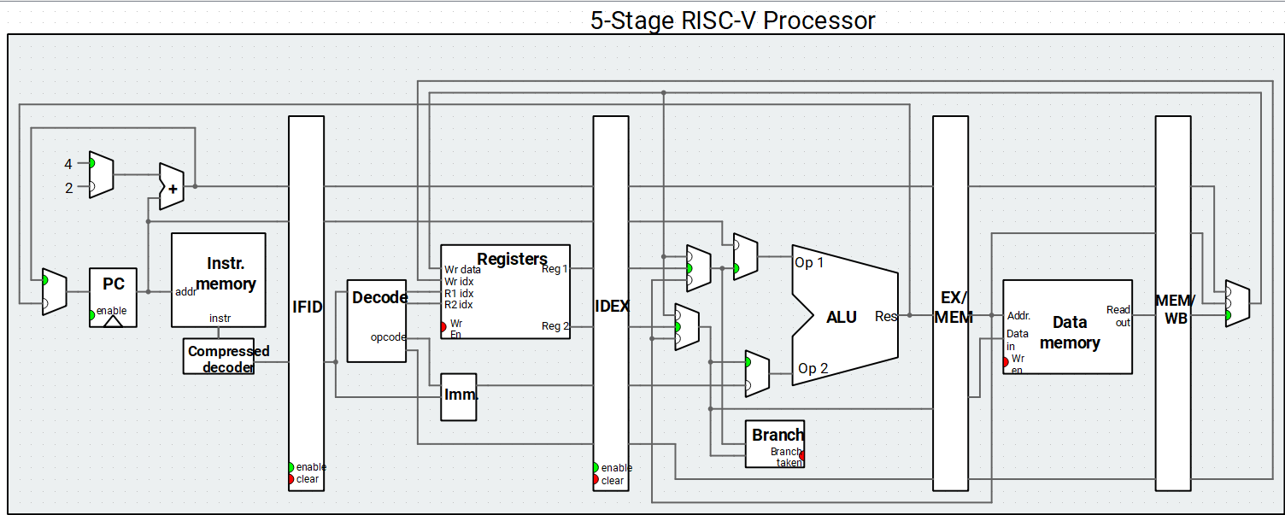
Boru hattı
Aynı anda birkaç komutu yürütmemizi sağlar

Slide 7
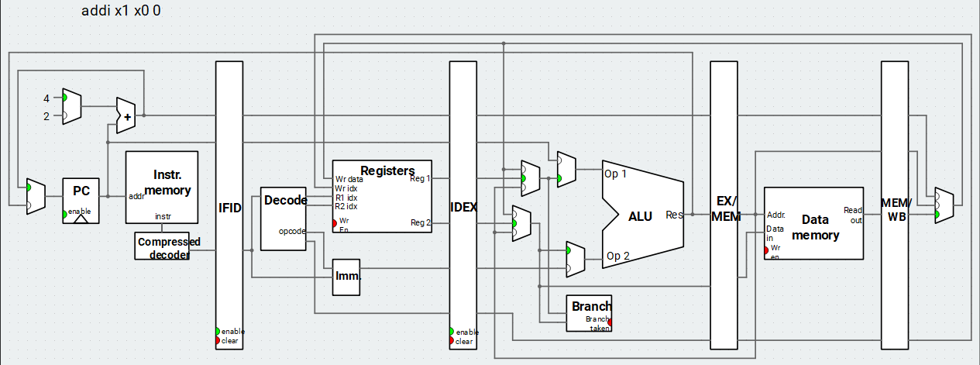
Boru hattı 1. adım

Slide 8
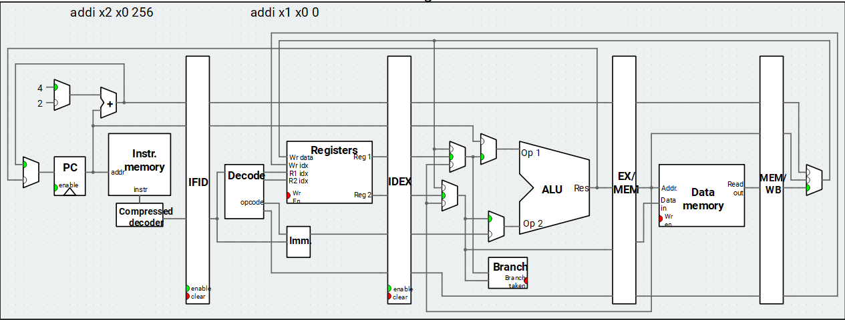
Boru hattı 2. adım

Slide 9
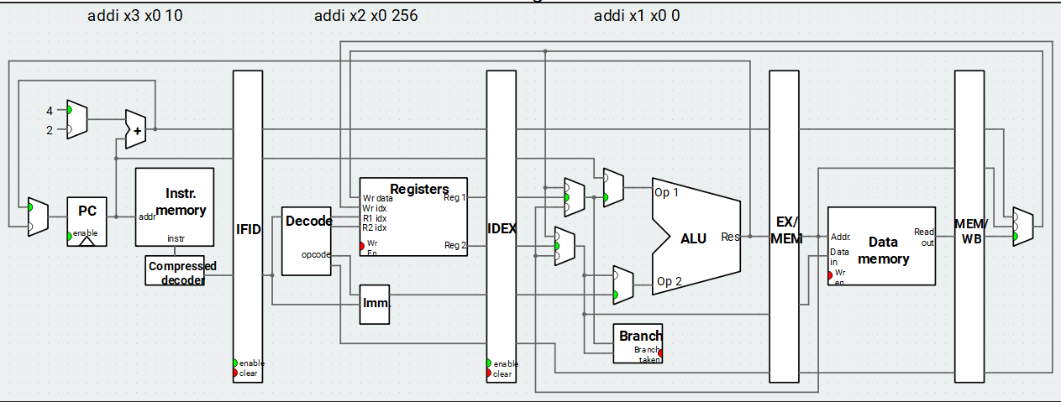
Boru hattı 3. adım

Slide 10
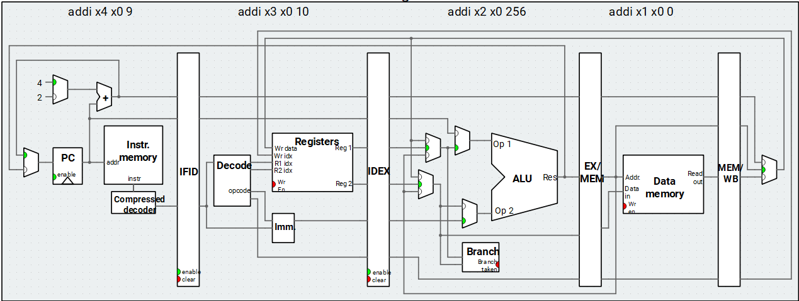
Boru hattı 4. adım

Slide 11
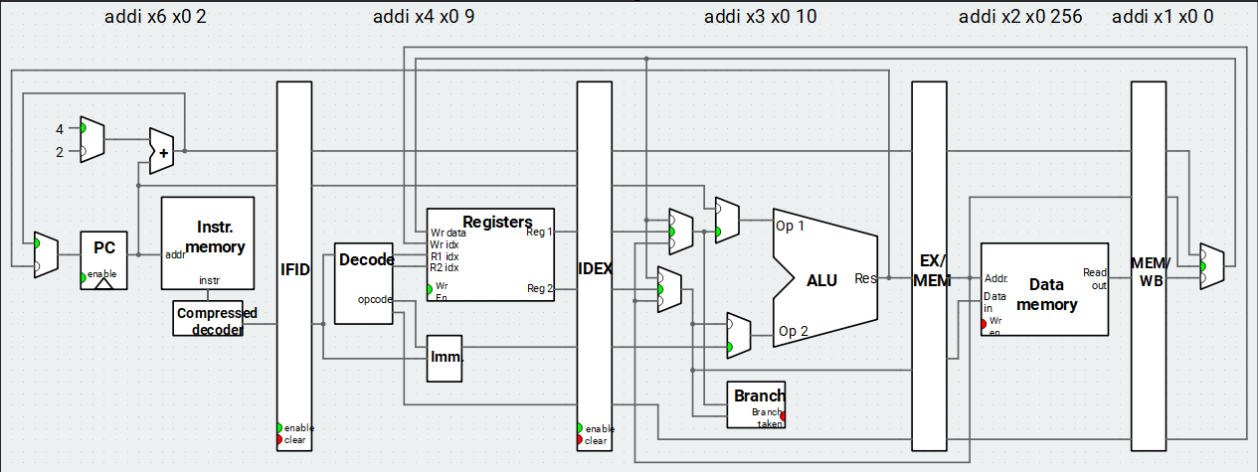
Boru Hattı dolduktan sonra her saat darbesinde bir komut işleniyor artık

Slide 12
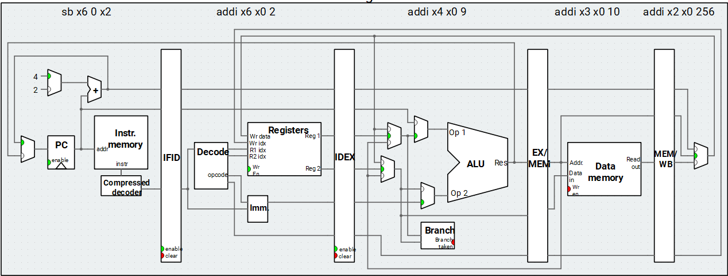

Slide 13
Boru hattında oluşan sorunlar ( pipeline hazards)
Boru hattında bir sonraki komutun bir sonraki saat vuruşunda yürütülemediği durum.
Yapı bağımlılığı Sorunu
Veri bağımlılığı Sorunu
Denetim bağımlılığı Sorunu
Bütün sorunlar bekletilerek çözülür

Slide 14
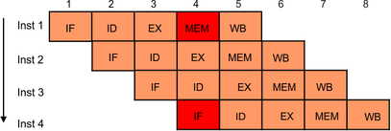
Yapı bağımlılığı sorunu
Aynı donanımı aynı anda iki farklı aşamanın kullanması
İşlemcimizin komutlar ve veriler aynı bellek biriminde olsaydı (Von neumann mimarisi) Getir aşaması ile Bellek aşaması Yapı Sorunu olurdu

Slide 15
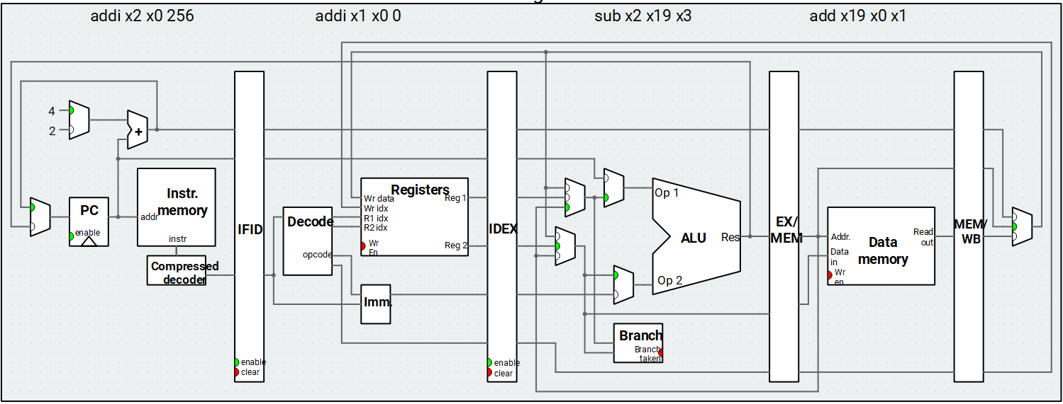
Veri Bağımlılığı sorunu
Bir saat vuruşunda yürütülmesi gereken komutlar için gereken verinin hazır olmadığı durum. Bu durumda komut yürütülemez
add x19, x0, x1
sub x2, x19, x3

Slide 16
Veri Bağımlılığı sorunu nasıl çözülür
Yazılım: Derleyici veri bağımlılığı olmadan kod üretmeye çalışabilir
Donanım: Veri yönlendirme birimiyle bir önceki adımda oluşan sonucu, eğer bağımlılık var ise o değerin yazmaca yazılmasını beklemeden getirmek

Slide 17
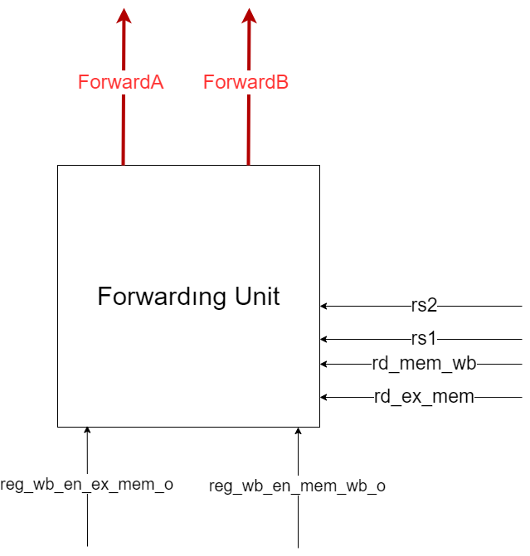
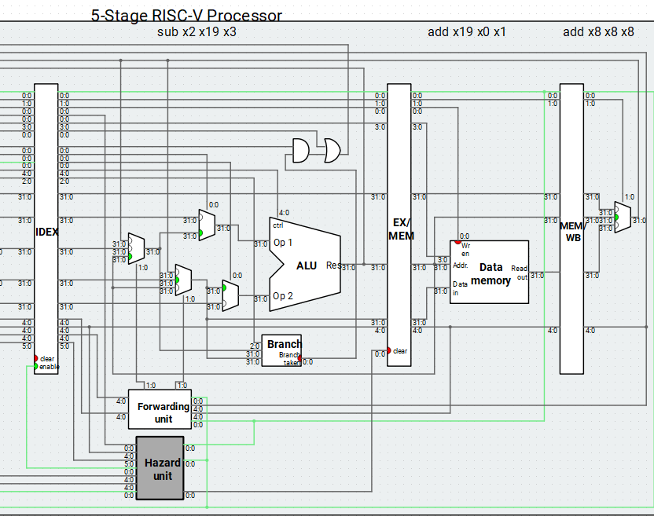
3
19
8
19
1
1
Yönlendirme birimi diagramı
Boru hattında veri bağımlılığı örneği

Slide 18
Veri sorunu Bağımlılığı -devam
add x19, x0, x1
addi x0,x0,0
addi x0,x0,0
addi x0,x0,0
sub x2, x19, x3
Yükselen kenar geldiğinde hem x19 okunacak her yeni veri yazılacak, tutarsızlığa neden olacak
Çözüm: veriyi yükselen kenarında yaz, düşen kenar da oku

Slide 19
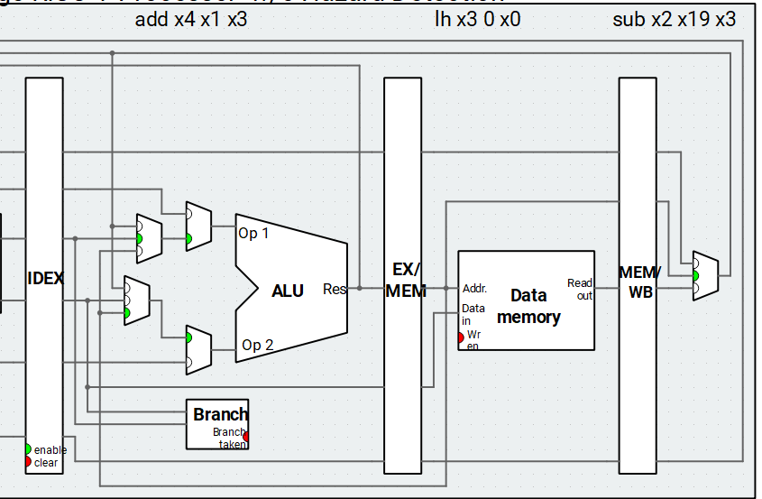
Yükleme komutu sorunu
X3 ün değeri yüklendiği an ile birlikte önceki
Aşama işleme sokuluyor bu yüzden yönlendirme
Yapamıyoruz (zamanda geriye gitmek)
Bir saat vuruşu beklemek zorundayız

Slide 20
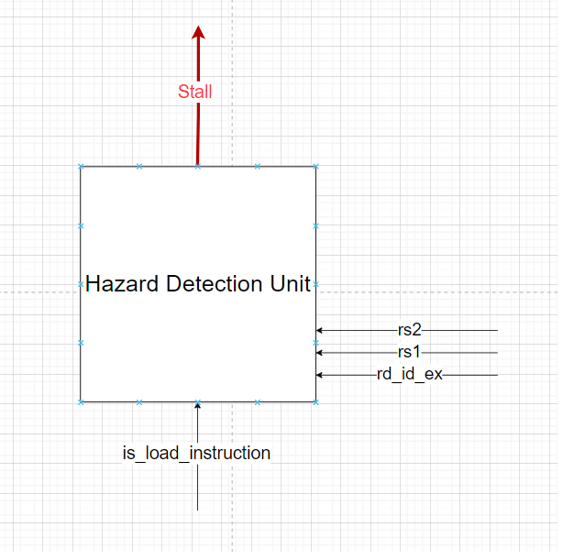
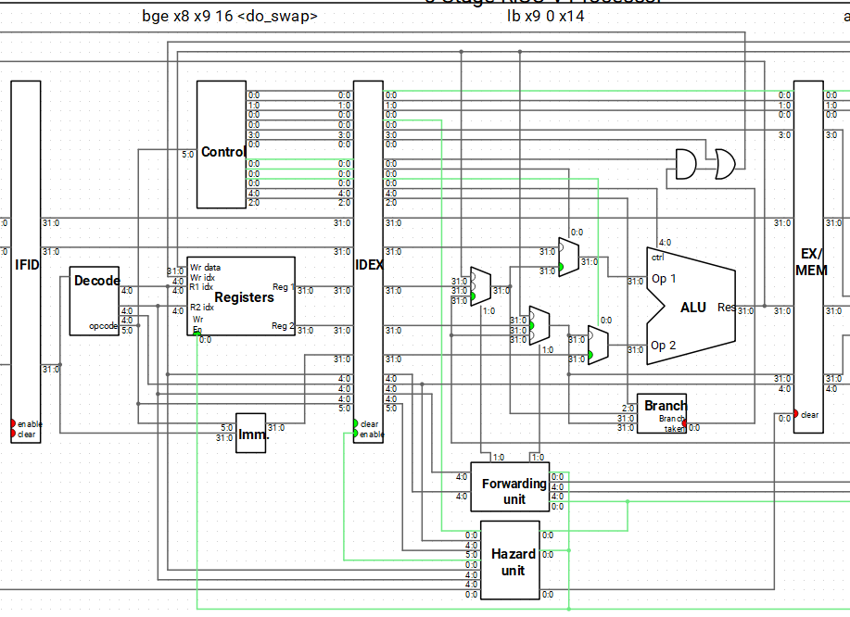
Sorun tespit birimi
9
8
9
1

Slide 21
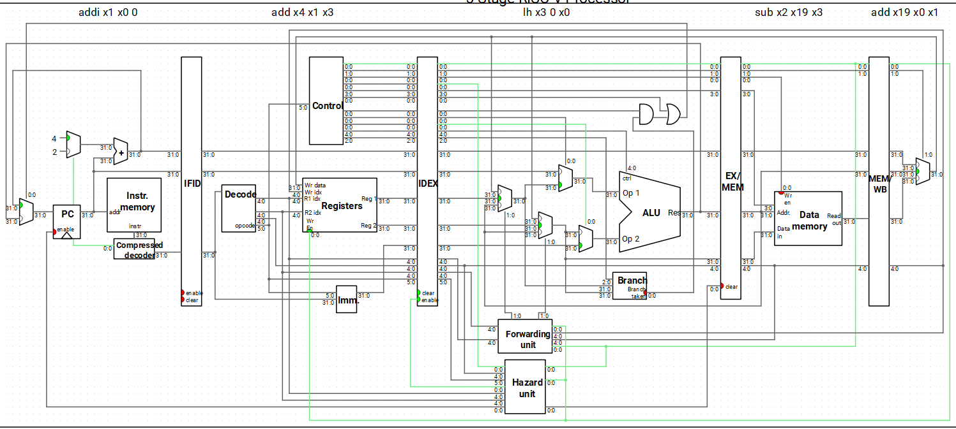
Yükleme sorunu gösterimi

Slide 22
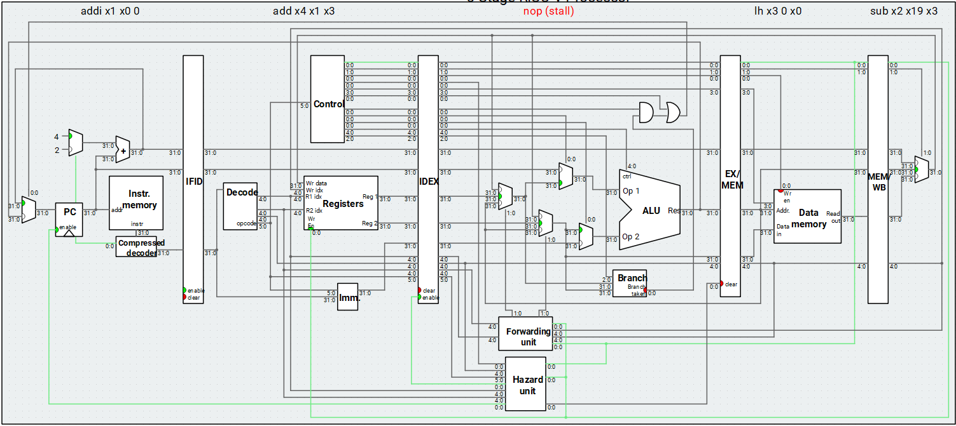
Yükleme sorunu gösterimi
Veri yönlendirme kalan kısmı halledecek

Slide 23
Denetim sorunu
İşlemciye getirilen komutun yürütülmesi gereken komut olmadığı durum, bu durumda buyruk yürütülemez.
Dallanma komutları boru hattında denetim bağımlılığına neden oluyorlar.
Çünkü dallanma komutlarının yönü yürüt aşamasında belli olur.
Basit çözüm:
Dallanma yönü belli olana kadar boru hattını askıya al

Slide 24
Dallanma öngörüsü
Dallanma yönünü önceden tahmin edip ona göre komutların getirilmesi
Her zaman dallanmaz öngörüsü
Her zaman dallanır öngörüsü
Dinamik dallanma öngörüsü

Slide 25
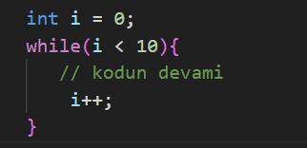


Performans karşılaştırılması
Görseldeki Kod parçası için Dallanma öngörüsünün başarımını karşılaştırınız
Her zaman dallanmaz
i = 0 dallanmaz (Doğru tahmin)
i = 1 dallanmaz (Doğru tahmin)
…..
i = 10 dallanır (Yanlış tahmin)
10 Doğru tahmin, 1 yanlış. $başarı ≅90.9$
Her zaman dallanır
i = 0 dallanmaz (Yanlış tahmin)
i = 1 dallanmaz (Yanlış tahmin)
…..
i = 10 dallanır (Doğru tahmin)
10 Yanlış tahmin, 1 Doğru. $başarı ≅9.09$

Slide 26
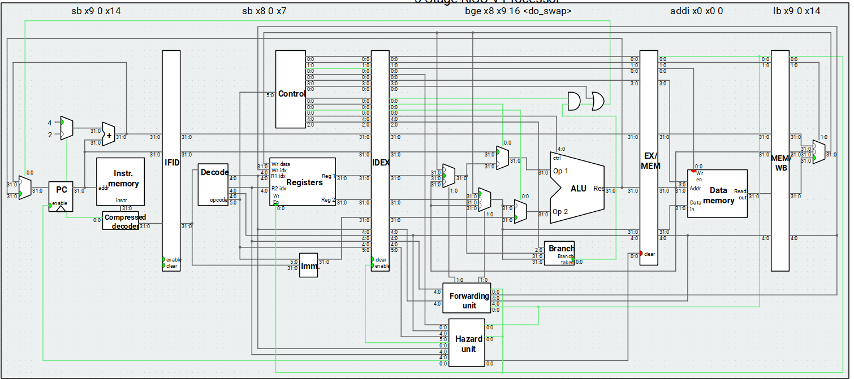
Peki yanlış tahmin edilirse?
Boru hattına alınan komutlar temizlenmeli ve doğru komut eklenir

Slide 27
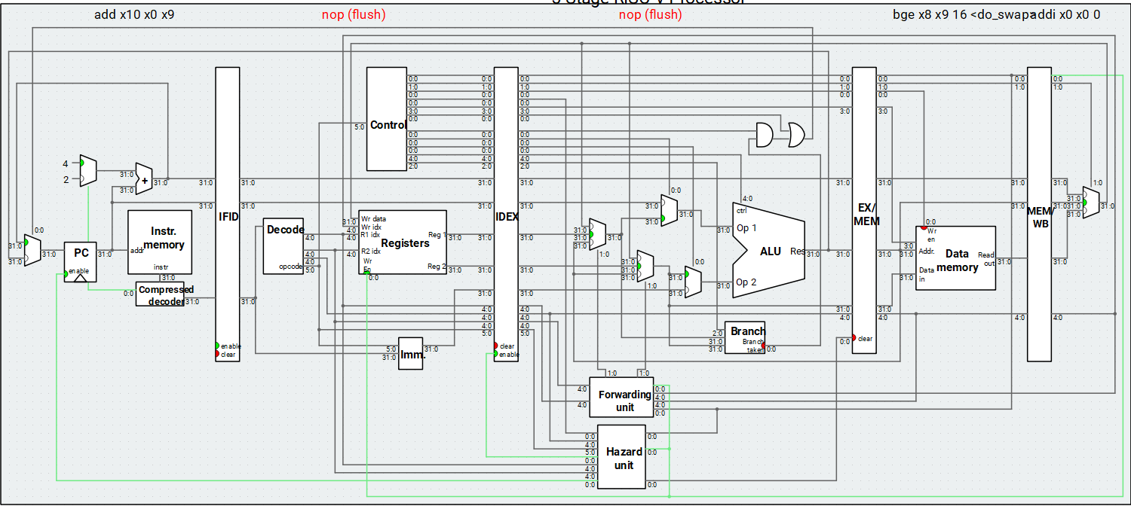
Yanlış getirilen komutların temizlenmesi

Slide 28
Veri Önbelleği tasarımı
Önbellek İlişkililiği
Doğrudan Eşlemeli Önbellek: En basit formda, ana bellekteki her blok önbellekte tam olarak bir bloğa eşlenir.
Set İlişkili Önbellek: Doğrudan eşlemeli ve tamamen ilişkili önbellekler arasında bir birleşimdir, burada her bellek bloğu belirli bir setteki N bloğun herhangi birine önbelleğe alınabilir.
Tamamen İlişkili Önbellek: Belleğin herhangi bir bloğu önbelleğin herhangi bir bloğuna yerleştirilebilir, bu da en fazla esnekliği sunar ancak karmaşıklık ve güç tüketimi açısından daha yüksek maliyetli olur.

Slide 29
Veri Önbelleği tasarımı
Yerine Koyma Politikaları
En Az Son Kullanılan (LRU - Least Recently Used): En uzun süredir kullanılmayan önbellek bloğunu değiştirir.
İlk Giren, İlk Çıkar (FIFO - First-In, First-Out): Önbellekteki en eski bloğu değiştirir.
Rastgele Yerine Koyma: Belirli senaryolarda basit ancak etkili bir yaklaşım sunan, rastgele bir bloğu değiştirmek için seçim yapar.

Slide 30
Veri Önbelleği tasarımı
Yazma Politikaları
Yaz-Geç Politikası (Write-Through): Bu politikada yapılan güncellemeler, hem önbellekte hem de ana bellekte aynı anda gerçekleştirilir. Bu, veri tutarlılığını sağlar ancak performansı düşürebilir.
Yaz-Geri Politikası (Write-Back): Bu yöntemde, güncellemeler öncelikle önbellekte yapılır. Önbellekteki değiştirilmiş blok, ancak başka bir blokla değiştirildiğinde ana belleğe geri yazılır. Bu, yazma işlemlerinin hızını artırır ancak veri tutarlılığı riskini barındırır.
Yazma Tahsisi (Write Allocation): Bu politika, yazma işlemi sırasında bir hata (miss) oluştuğunda, ana belleğin ilgili bloğunun önbelleğe yüklenip yüklenmeyeceğine karar verir. Bu, yazma işlemi sırasında önbelleğin nasıl kullanılacağını belirler.

Slide 31
Ana hafıza özellikleri
Hem veri hem de komut hafızası için 4096 * 32 = 16,384kB
Veri hafızasında yazma ve okuma vardır. Başlangıçta resetlenir ve içi boştur.(RAM)
Komut hafızasında sadece okuma vardır. Resetlenmez.(ROM)

Slide 32
Ana hafıza özellikleri
Hem veri hem de komut hafızası için 4096 * 32 = 16,384kB
Veri hafızasında yazma ve okuma vardır. Başlangıçta resetlenir ve içi boştur.(RAM)
Komut hafızasında sadece okuma vardır. Resetlenmez.(ROM)

Slide 33

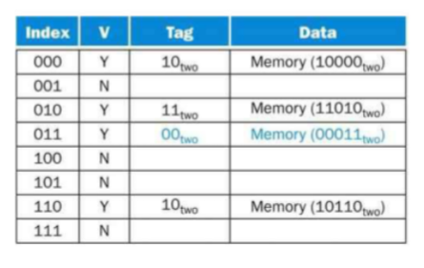
önbellek özellikleri
256 Satırdan oluşur.
Bir satırın genişliği bit olarak 1(geçerli biti) + 20(etiket biti) + 16 * 32 (veri) = 534’dür.
Önbellek 256 * 16 = 4096 adet veri saklayabilir. Yani 16,384kB veri saklayabilir.
Önbelleğe erişim için kullanılan bitler ile 17,088kB toplamda alan harcar. Veri oranı %95,9

Slide 34
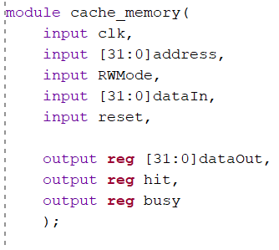
Önbellek yapısı
Önbellek modülünde:
Giriş prametresi olarak:
Clk(saat): Senkron bir şekilde çalışması içindir. İşlemler saat darbesinin yükselen darbesiyle tetiklenir.
Addres(32 bit): Erişilecek verinin adresini gösterir.
RWMode: Okuma ve yazma işlemini seçmek içindir. 0 değeri okuma, 1 değeri ise yazma işlemidir.
dataIn(32 bit): Yazma işleminde verilen adrese yazılacak değeri gösterir
Çıkış parametresi olarak:
Reset: Önbelleğin içindeki tüm verileri sıfırlar ayrıca ana hafızanın resetlenmesi için reset sinyali ürettirir.
dataOut(32 bit): Verilen adres için okuma modunda değeri döndürür.
Busy: Bellek meşgul olduğunu gösterir.

Slide 35
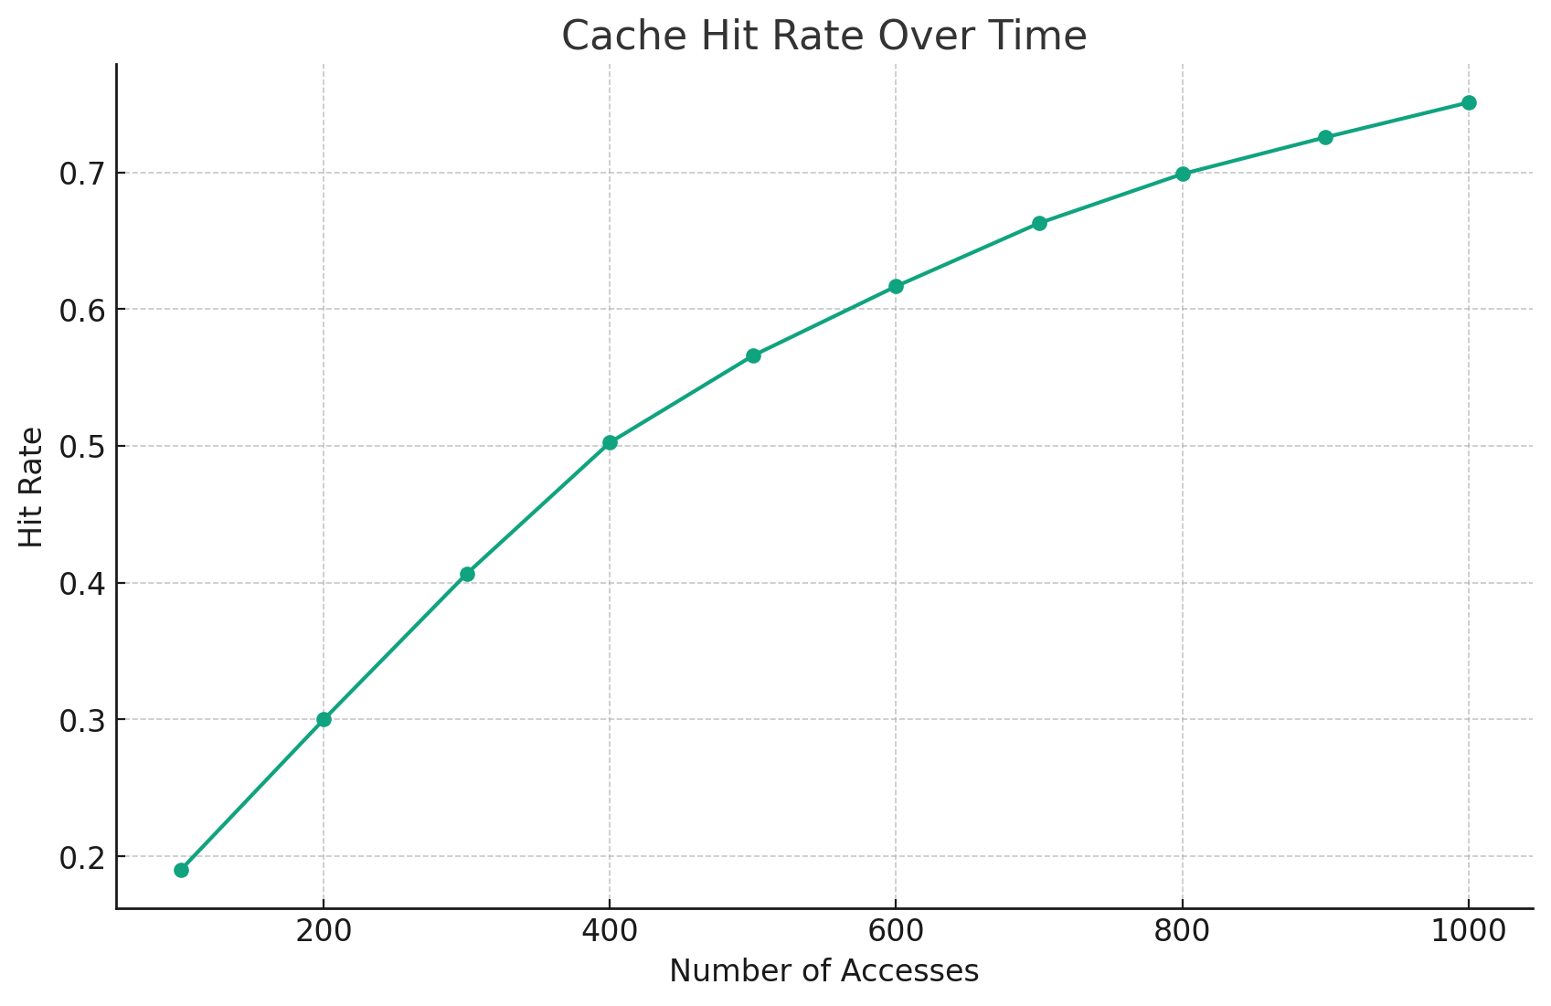
Önbellek için performans Karşılaştırmaları
Önbellek erişimine göre bulma (hit) oranı:
100 erişimde: %19
200 erişimde: %30
300 erişimde: %40.67
400 erişimde: %50.25
500 erişimde: %56.6
600 erişimde: %61.67
700 erişimde: %66.29
800 erişimde: %69.88
900 erişimde: %72.56
1000 erişimde: %75.1

Slide 36
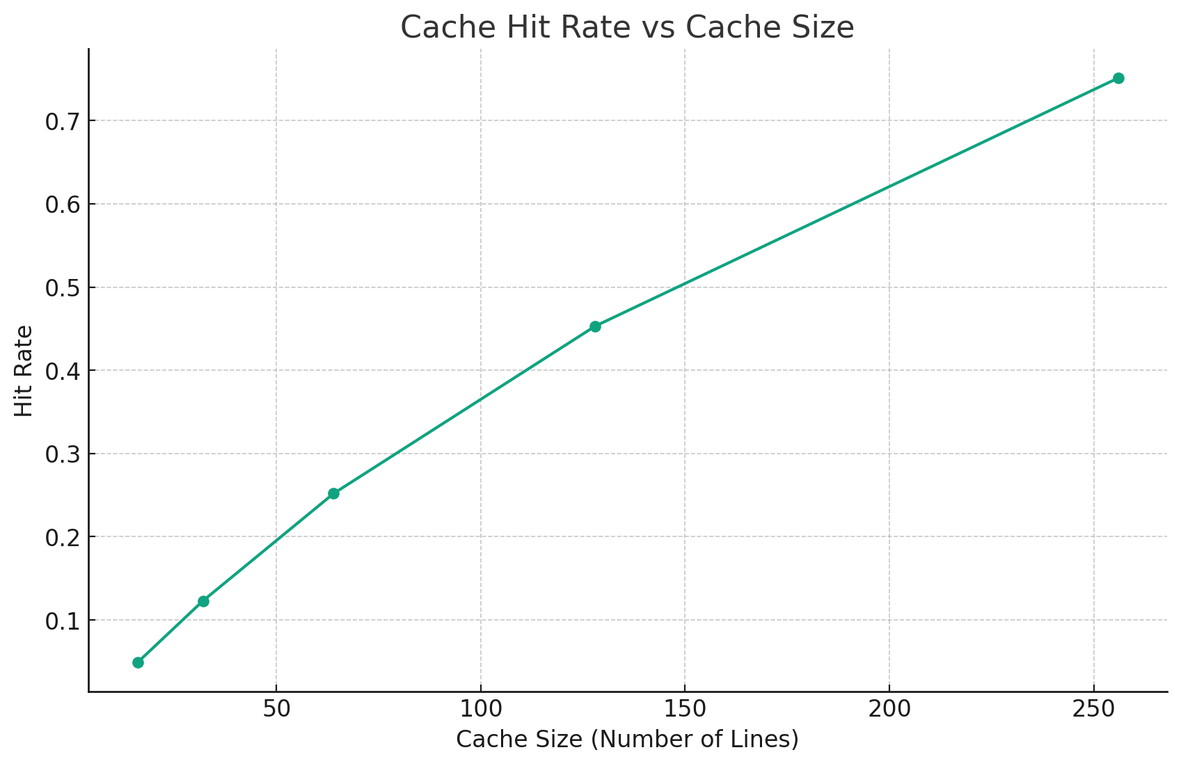
Önbellek için performans Karşılaştırmaları
Önbellek büyüklüğüne göre Hit-Rate
16 satırlık cache için hit oranı: %4.9
32 satırlık cache için hit oranı: %12.3
64 satırlık cache için hit oranı: %25.2
128 satırlık cache için hit oranı: %45.3
256 satırlık cache için hit oranı: %75.1

Slide 37
Farklı durumlar için hit oranları
Senaryo\önbellek boyutu | 256 | 128
Rasgele erişim | %75,1 | %45,3
Sıralı erişim | %93,7 | %93,7
Sıralı ve arada rastgele erişim | %82,2 | %79,1

Slide 38
Genel performans analizi
- | Boru Hattı Destekleyen İşlemci | Boru Hattı Desteklemeyen İşlemci
Bubble Sort (Worst Case) | 2603 ns | 5236 ns
Bubble Sort (Average Case) | 362 ns | 1324 ns
Basit komutlar | 47.5 ns | 123 ns

Slide 39
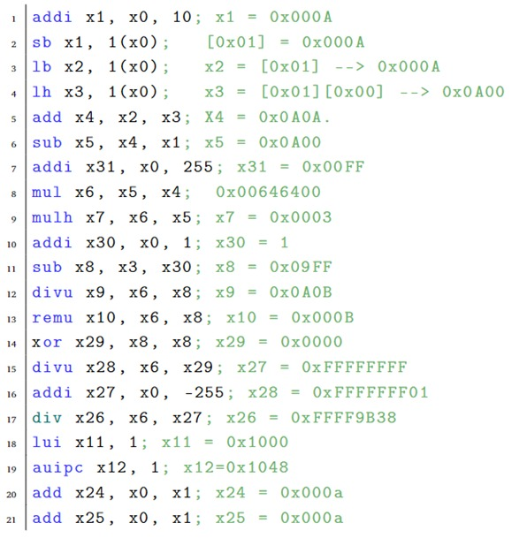
Genel performans analizi
Basit Komutlar için ölçülen perfomans analizi:
Boru hattı destekleyen işlemci: 47.5ns
Boru hattı desteklemeyen işlemci: 124ns

